Slide 1
信息检索与数据挖掘
第6章 文档评分、词项权重计算及向量空间模型

Slide 2
本节内容
❶ 相关内容回顾
❷ 排序式检索
❸ 词项频率
❹ tf-idf权重计算
❺ 向量空间模型

Slide 3
❶ 回顾1：布尔检索
•文档表示：一个文档被表示为 关键词的集合
• 查询表示：查询式(Queries)被表示为 关键词的布尔组合 ，用 “ 与、或、非 ”连接起来（主析取范式 DNF ）
• 相关度计算：一个文档当且仅当它能够满足布尔查询式时，才将其检索出来
• 检索策略是二值匹配

Slide 4
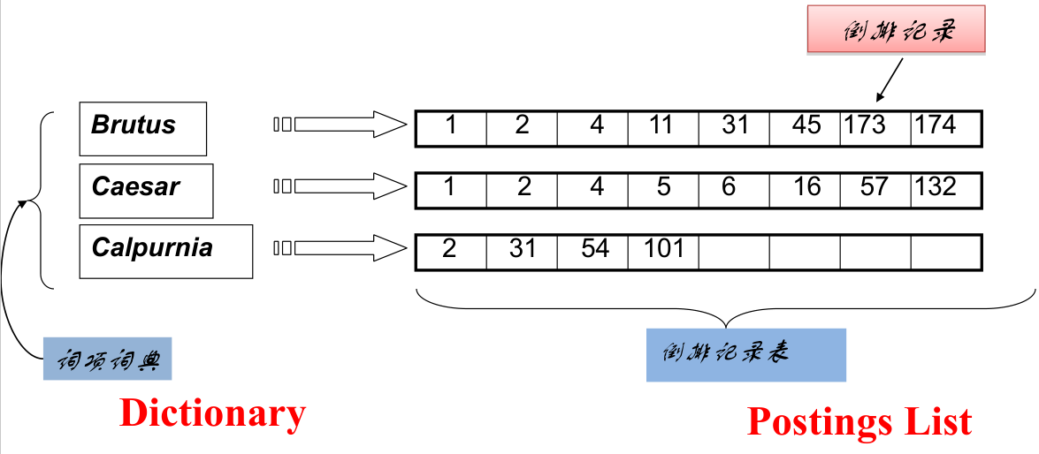
❶ 回顾2：倒排记录表

Slide 5
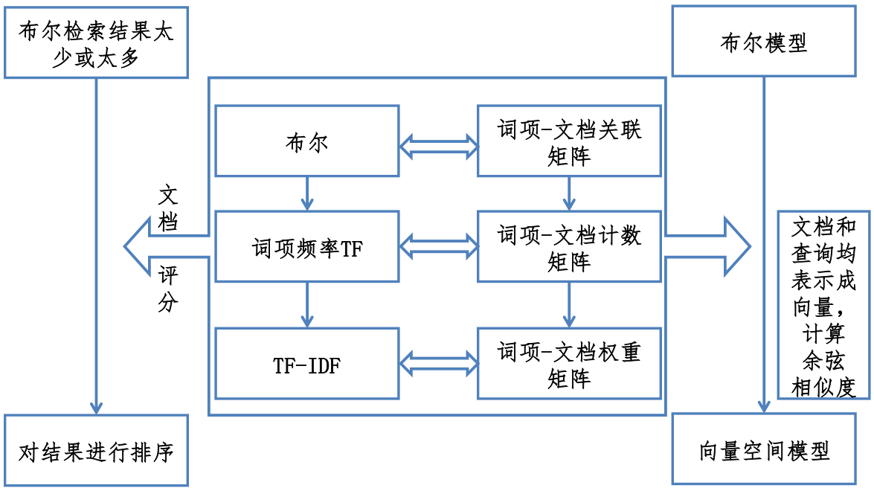
本章结构图

Slide 6
1、排序式检索
在排序检索模型中， 系统根据文档与 query 的 相关性排序返回 文档集合中的文档，而不是简单地返回所有满足 query 描述的文档集合
自由文本查询： 用户 query 是自然语言的一个或多个词语 而不是由查询语言构造的 表达式
总体上，排序检索模型中有 布尔查询和自由文本查询 两种方式，但是实际中 排序检索模型总是与自由文本查询 联系在一起，反之亦然

Slide 7
1、排序式检索
当系统给出的是 有序的查询 结果，查询 结果数目多不再是问题
事实上，结果的数目不再是问题
我们只需要给出top K（10左右） 个结果
为用户减轻负担
前提：合适的排序算法

Slide 8
1、排序式检索
排序检索的基本——评分
我们希望根据文档 对查询者的有用性 大小顺序将文档返回给查询者
• 怎样根据一个 query 对文档进行排序？
• 给每个“查询- - 文档对”进行评分，在 [0,1] 之间
• 这个评分值衡量文档与 query的匹配程度

Slide 9
1、排序式检索
• Query-document 评分
• 需要一种方法给一个“ query- - document 对 ” 评分
• 先以单个词组成的 query 为例
• 如果该词项不出现在文档中，该文档评分为0
• 该词项在文档中出现的频率越高，则评分越高
• 下面是几种备选方案

Slide 10
1、排序式检索
（1） Jaccard 系数
•一种常用的衡量两个集合重叠度的方法
• Jaccard (A,B) = |A∩B|/|A∪B|
• Jaccard (A,A) = 1
• Jaccard (A,B) = 0 if A ∩ B = 0
• 集合A 和B不需要具有同样的规模
• Jaccard(A,B) 的取值在[0,1]之间

Slide 11
1、排序式检索
（1） Jaccard 系数：举例
•用Jaccard 系数的方法计算下面的query与文档之间的query-document 评分
• Query : ides of march
• Document 1: caesar died in march
• Document 2: the long march
Jaccard(q,doc1) = 1/6
Jaccard(q,doc2) = 1/5

Slide 12
1、排序式检索
（2）域加权评分——参数化索引及域索引
•数字文档通常会把与之相关的元数据（metadata）以机读的方式一起编码。
•元数据：指的是和文档有关的一些特定形式的数据，比如文档的作者、标题以及出版日期等等。
元数据通常会包含字段（field）信息，如文档的创建日期、文档格式、作者信息等，文档的标题有时可以看成字段信息。
域（zone）和字段很相似，只是它的内容可以是任意的自由文本。
字段通常的取值可能性相对较小，而域可以由任意的、数目无限制的文本构成。比如，通常可以把文档的标题和摘要看做域。可以对文档的不同域构建独立的倒排索引。

Slide 13
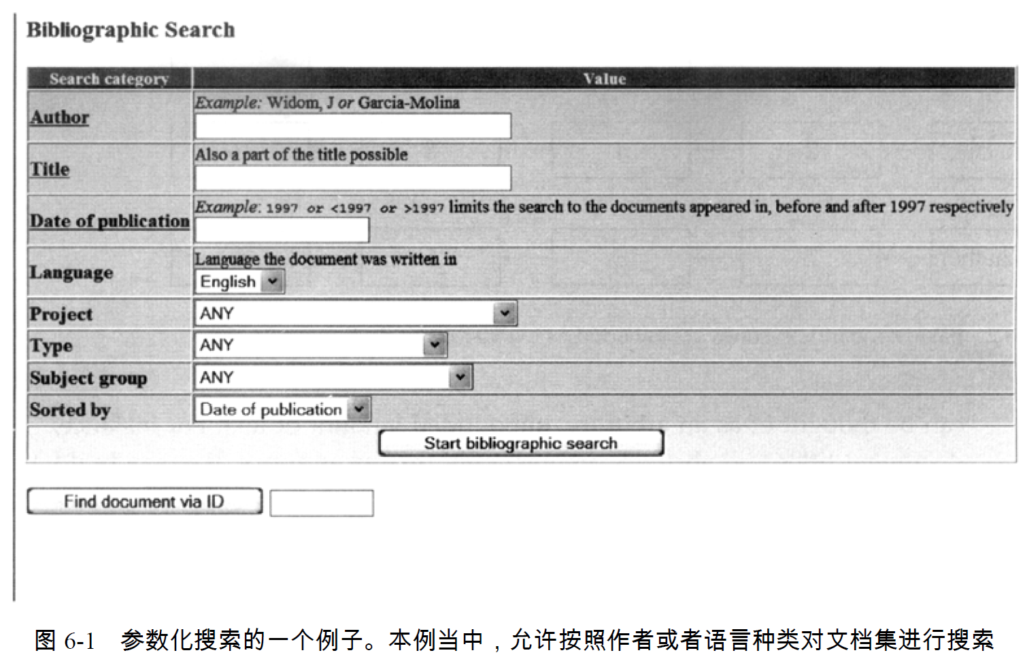
1、排序式检索
（2）域加权评分——参数化索引及域索引
•参数化索引（parametric index）中，词典常常来自固定的词汇表（比如语言种类的集合、日期的集合等）

Slide 14
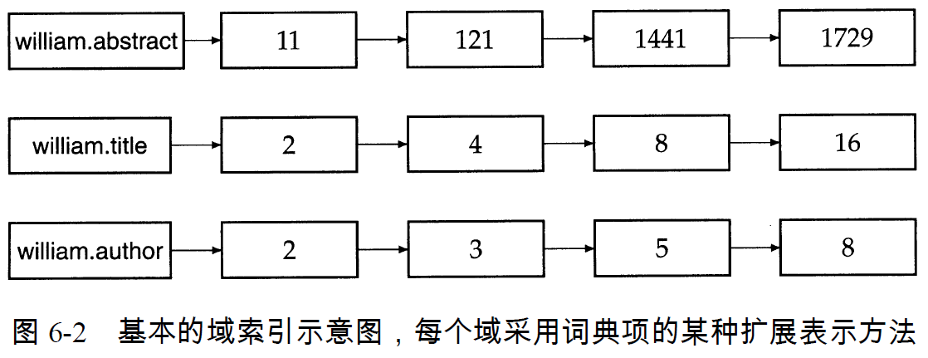
1、排序式检索
（2）域加权评分——参数化索引及域索引
•域索引中词典中应该收集来自域中自由文本的所有词汇。

Slide 15
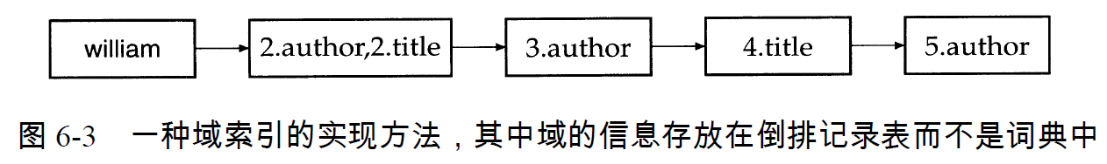
1、排序式检索
（2）域加权评分——参数化索引及域索引
•可以通过对域进行编码来减少上述索引中词典的规模，采用这种编码得另外一个重要原因就是它能支持域加权评分（weighted zone scoring）技术的使用。

Slide 16
1、排序式检索
（2）域加权评分——排序式布尔索引
•
如何实现域加权评分算法？
• 依次扫描每篇文档并对其评分，评分时将不同域的得分进行累加汇总。
• 通过倒排索引直接计算域加权评分

Slide 17
1、排序式检索
（2）域加权评分——权重学习
•如何确定权重g的值？
可以由专家来设定
可以由一般用户来指定
从人工标注好的训练数据中学习到这些权重
这种方法属于信息检索中一类被称为机器学习相关性（machine-learned relevance）评分及排序方法的范畴,即学习一个线性函数。
最优权重g的计算：
对g求导数，并令其为0，则可以解出最优的g值。

Slide 18
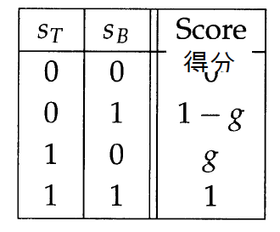

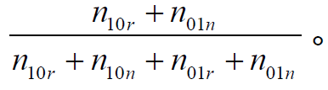
1、排序式检索
（2）域加权评分——权重学习
•假设每篇文档只包含title 和body两个域，给定查询q和文档d，根据title 及body 域是否和q 匹配，利用布尔匹配函数分别计算出布尔变量S_{T}（d,q）和S_{B}（d,q）.
最终得分为：
最优权重g的计算：
根据样本的训练误差为：
对g求导数，并令其为0，则可以解出最优的g值如下：

Slide 19
2、词项频率
（1）词袋模型（ Bag of words ）
不考虑词在文档中出现的顺序
• “ John is quicker than Mary ” ” 和 “ Mary is quicker than John ” 的表示结果一样
• 这就是 词袋模型
• 从一定程度上讲，这是一种倒退，位置索引可以很容易区分这两个文档
• 在后面的课程中我们将可以看到如何“恢复”位置信息
• 现在只考虑：词袋模型

Slide 20
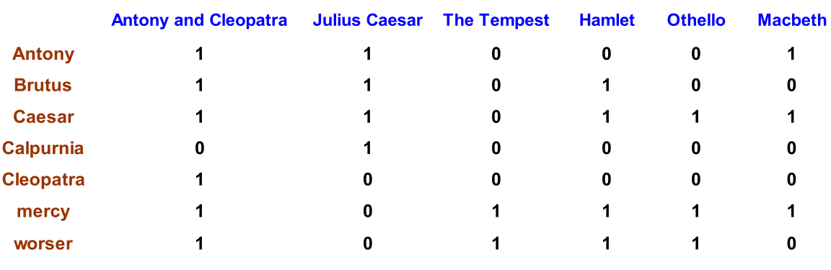
2、词项频率
回顾（p3）：词项-文档关联矩阵

Slide 21
2、词项频率
词项频率 tf （Term frequency）
词项频率：词项 t在文档d中出现的次数，记为 tf_{t,d}
• 如何利用 tf 计算 query-document 评分？
• 第一种方法是采用原始的 tf 值 (raw tf)
• 但是，原始 tf 值不太合适：
• 某个词项在A文档中出现十次，即tf=10，在B文档中tf=1，那么A比B更相关
• 但是相关度不会相差 10 倍
• 相关性并不随词项频率成比例的增加

Slide 22
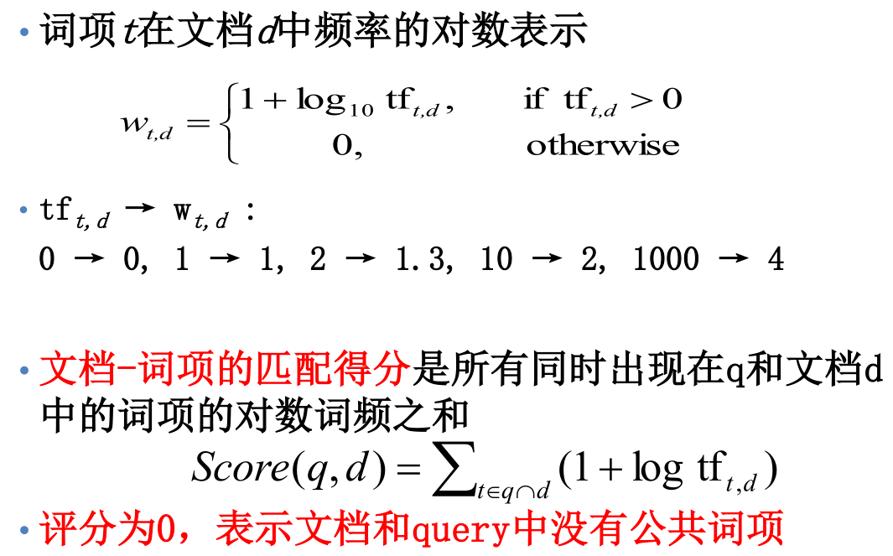
2、词项频率
tf的对数表示

Slide 23
3、tf-idf权重计算
除词项频率tf之外，我们还想利用文档集频率（词项在整个文档集中的频率）进行权重和评分计算
罕见词项所期望的权重
▪罕见词项比常见词所蕴含的信息更多
▪考虑查询中某个词项，它在整个文档集中非常罕见 (例如 ARACHNOCENTRIC).
▪某篇包含该词项的文档很可能相关
▪于是，我们希望像ARACHNOCENTRIC一样的罕见词项将有较高权重
常见词项所期望的权重
▪常见词项的信息量不如罕见词，而且权重小于罕见词权重

Slide 24
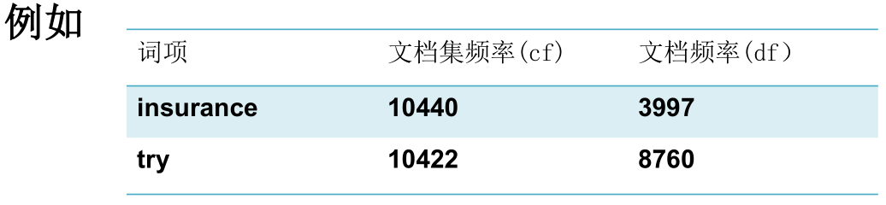
3、tf-idf权重计算
更常用到的因子是文档频率（Document frequency，df_{t}）
文档集频率 vs. 文档频率
• 文档集频率 (collection frequency, cf) 是指 t 在整个文档集合中出现的次数;
• 文档频率 (document frequency, df) 包含词项 t 的文档数目
哪个词项更适合作为 query ？即应该赋予更高的权重
• 上例表明， df ( 和 idf) 比 cf ( 和“ icf”) 更适合权重计算

Slide 25

3、tf-idf权重计算
目标：对于罕见词项我们希望赋予高权重
▪ 对于常见词项我们希望赋予正的低权重
▪ 使用文档频率df这个因子来计算查询-文档的匹配得分
方法：使用逆文档频率idf
•逆文档频率
因为df本身往往较大，所以通常需要将它映射到一个较小的取值范围中去。为此，假定所有文档的数目为N，词项t的idf（inverse document frequency，逆文档频率）的定义如下：▪
t的逆文档频率为idf_{t} ：
idf_{t} 是反映词项t的信息量的一个指标
用 log (N /df_{t}) 代替 N/df_{t}来抑制idf的作用

Slide 26
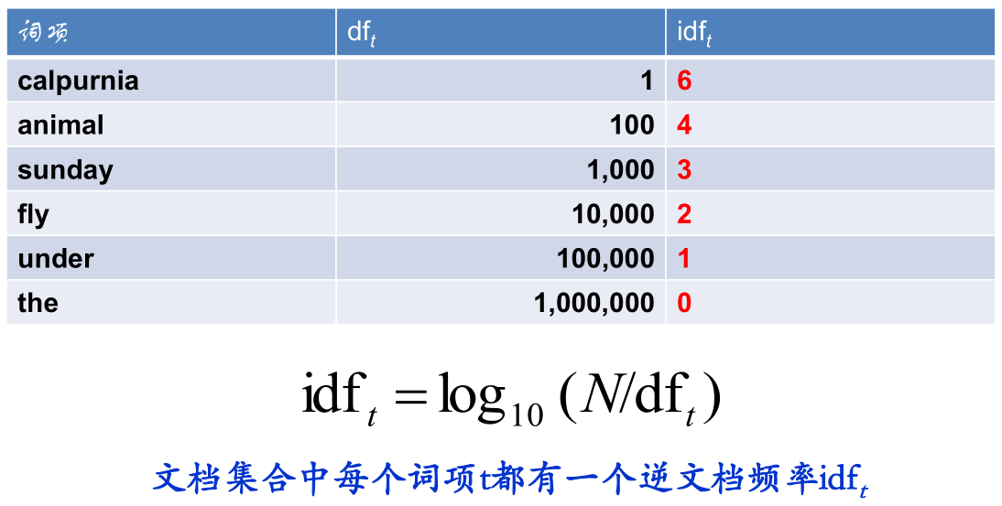
3、tf-idf权重计算
idf的计算举例 N=1,000,000

Slide 27
3、tf-idf权重计算
idf对排序的影响
• 对于含有两个以上查询词的 query ， idf 才会影响排序结果
例如：Query 为“ arachnocentric line ”， idf 会提高“ arachnocentric ”的相对权重，同时降低“ line ”的相对权重。
• 对于只有一个查询词的 query ， idf 对排序结果没有影响

Slide 28

3、tf-idf权重计算
• tf-idf权重（单个词）
• tf-idf 是信息检索中最著名的权重计算方法
• 注意： tf-idf中“-”是连接号而不是减号
• 还可以写成：tf.idf，tf x idf
• 词项t的 tf-idf 是由它的 tf 和 idf 组合而成
• tf-idf 值随着词项在 单个文档 中出现次数增加而增大
• tf-idf

Slide 29
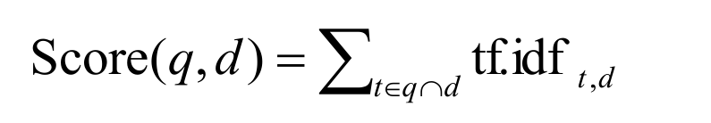
3、tf-idf权重计算
•Query的最终文档排序（ Query词）
tf-idf_{t,d}按照如下的方式对文档d中的词项t赋予权重：
(1)当t只在少数几篇文档中多次出现时，权重取值最大（此时能够对这些文档提供最强的区分能力）；
(2)当t在一篇文档中出现次数很少，或者在很多文档中出现，权重取值次之（此时对最后的相关度计算作用不大）；
(3)如果t在所有文档中都出现，那么权重取值最小。

Slide 30
上节课内容回顾
1、参数索引及域索引
元数据（metadata）：一个文档固定有的字段，并且该字段取值范围是有限的。
文本域（zone）: 一个文档的某些字段，并且该字段的取值范围是无限的。
参数索引：根据metadata进行的索引。
域索引：根据zone中的内容进行索引。
域加权评分：不同域中的词项应该具有不同的权重，给每个域设置一个权值（假定有L个域），其权值为{g1,g2,g3},则对于给定关键字，我们可以给一个文档进行评分。
s_{i}表示该关键字是否在对应域中。通过这种方式，我们可以给每个文档进行评分。

Slide 31
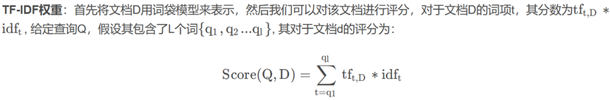
上节课内容回顾
2、词项权重的计算
词项频率tf （term frequency)
词袋模型（bag of words）
文档频率df（document frequency）
逆文档频率idf（inverse document frequence）

Slide 32
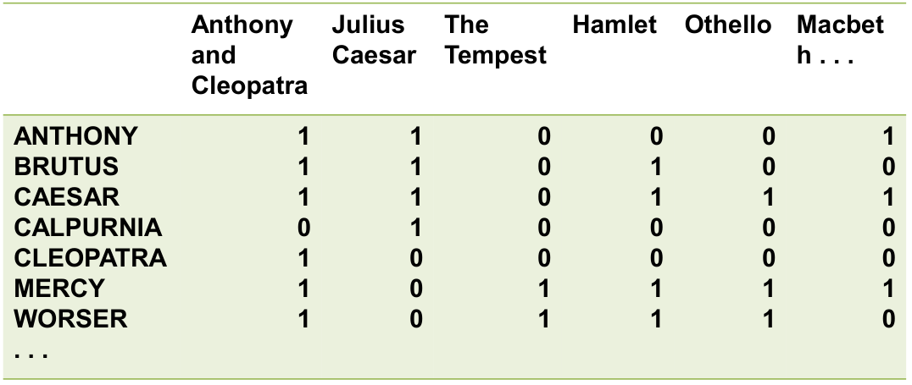
4、向量空间模型
•二值关联矩阵

Slide 33
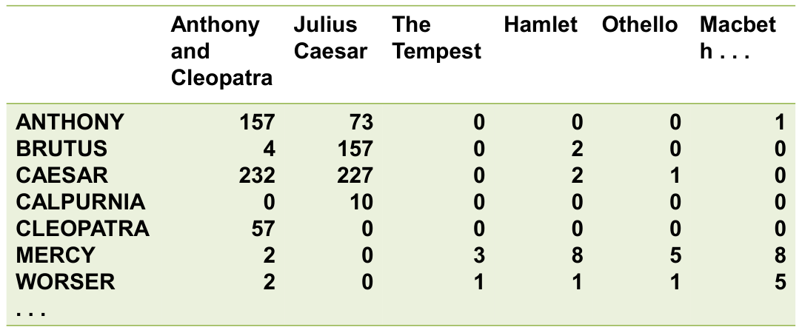
4、向量空间模型
•词频矩阵

Slide 34
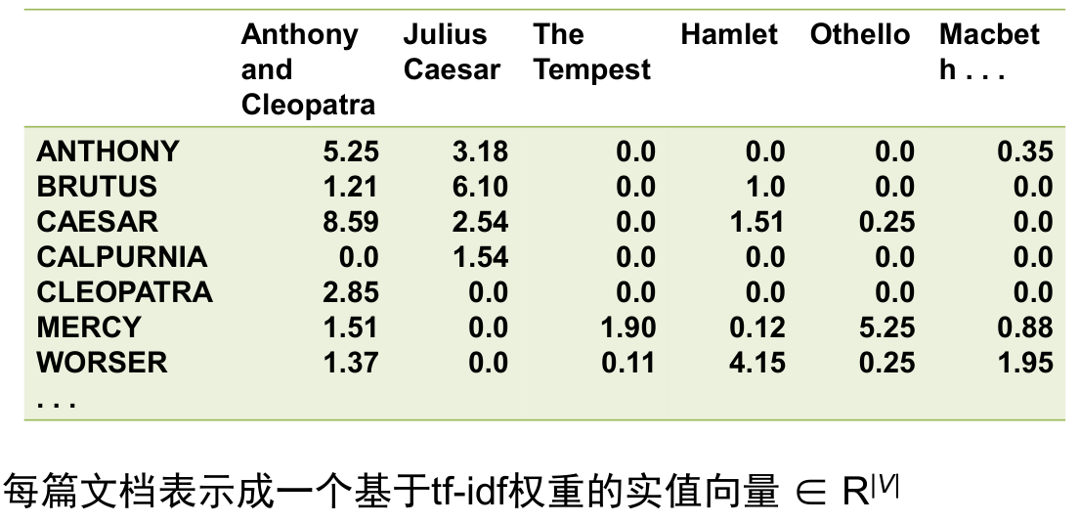
4、向量空间模型
•二值 → 词频 → 权重矩阵（向量空间）

Slide 35
4、向量空间模型
•向量空间模型：把文档看成是一个向量（vector），其中的每个分量都对应词典中的一个词项，分量值为采用tf-idf计算出的权重值。当某词项在文档中没有出现时，其对应的分量值为0。即每篇文档表示成一个基于 tf-idf 权重的实值向量∈ R|V|.
特点：
• 一个 |V| 维实向量空间
• 空间的每一维都对应词项
• 文档是空间的点或者向量
• 维度非常高： 特别是互联网搜索引擎，空间可能达到千万维或更高
• 向量空间非常稀疏: : 对每个向量来说大部分都是0

Slide 36
4、向量空间模型
•在向量空间下，如何对两篇文档的相似度进行计算？
• 关键思路1:考虑采用两个文档向量差向量（欧氏距离）的大小进行计算
缺点：两篇内容相似的文档向量的差向量可能很大
假想实验：将文档d 复制一份加在自身末尾得到文档d′，则d′ 是d的两倍。很显然，从语义上看，d 和d′具有相同的内容，代表它们之间具有最大的相似度，而两者之间的夹角为0，但是，它们的欧氏距离可能会很大。
• 关键思路2:使用向量夹角代替差向量

Slide 37
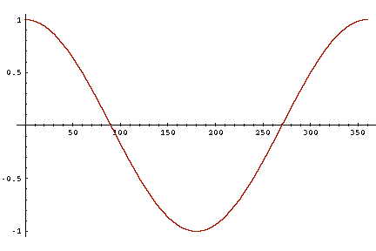
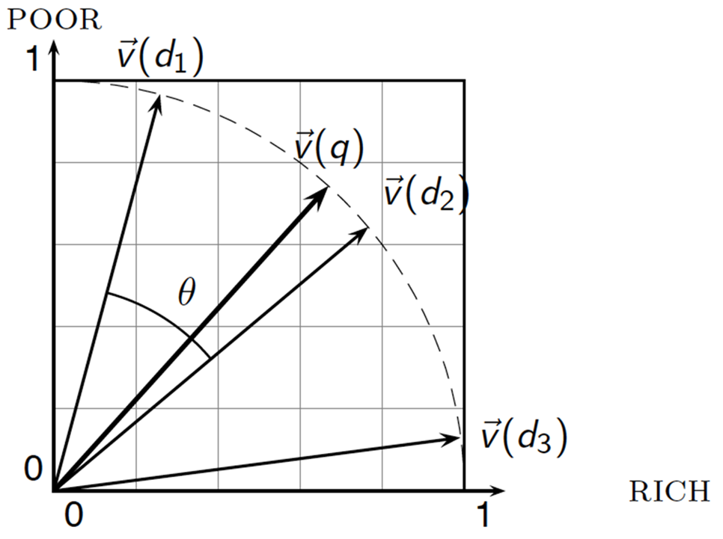
4、向量空间模型
• 关键思路2:使用向量夹角代替差向量
下面两个观点是等价的：
• 按 query 与文档夹角递减给文档排序
• 按 cosine(query,document)递增给文档排序
• 这是因为在 [0, 180] 区间上， Cosine 是单调递减函数

Slide 38


4、向量空间模型
•单位向量内积：
为了弥补文档长度给上述相似度计算所带来的负面效果， 计算两篇文档 d1和 d2相似度的常规方法是计算两文档向量的余弦相似度（cosine similarity）：
公式中除以分母的效果实际上相当于将向量进行长度归一化（称为欧氏归一化），得到单位向量。因此公式可以重写为：

Slide 39
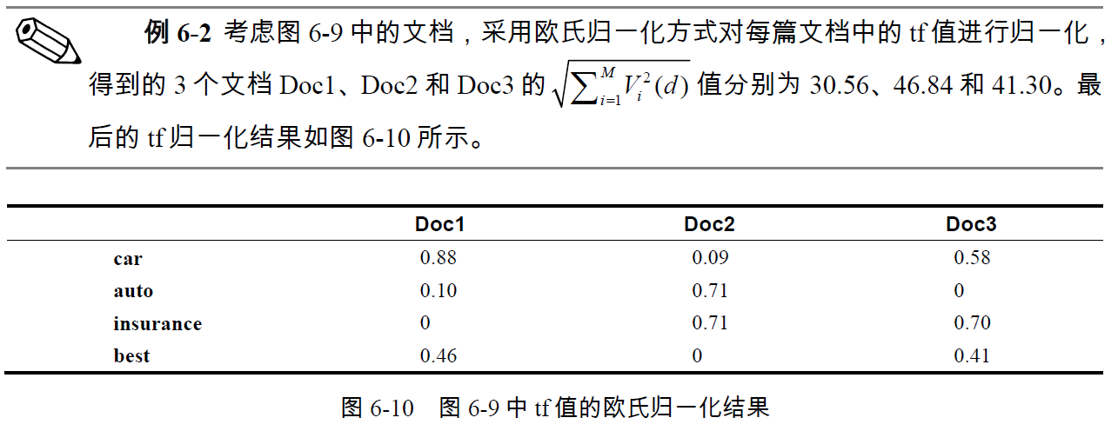
4、向量空间模型
•

Slide 40
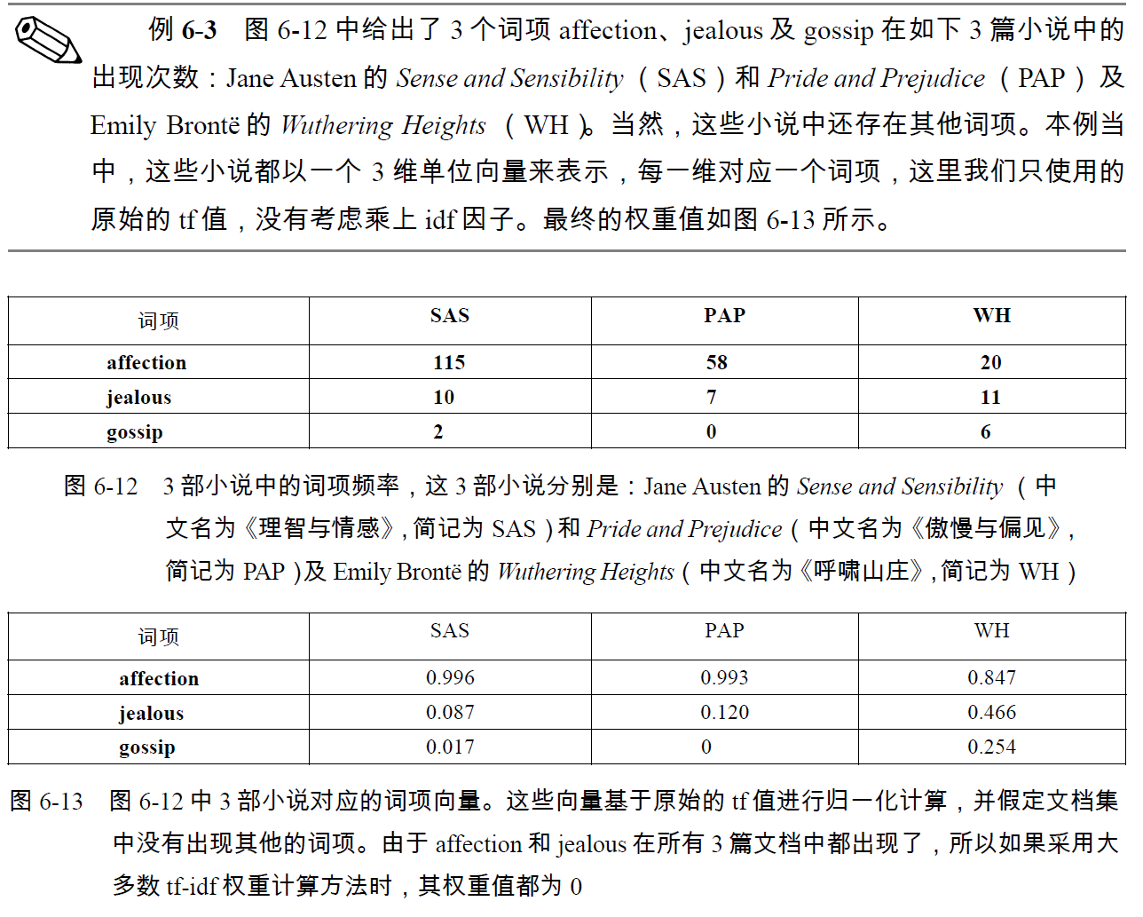
4、向量空间模型
•

Slide 41
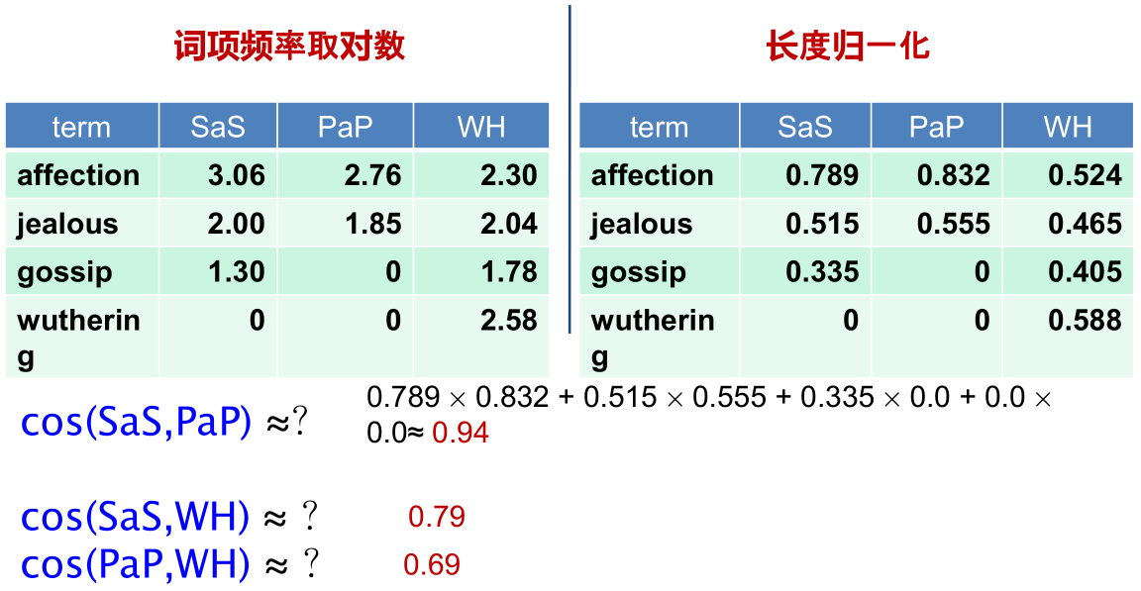
4、向量空间模型
•余弦相似度示例
•

Slide 42

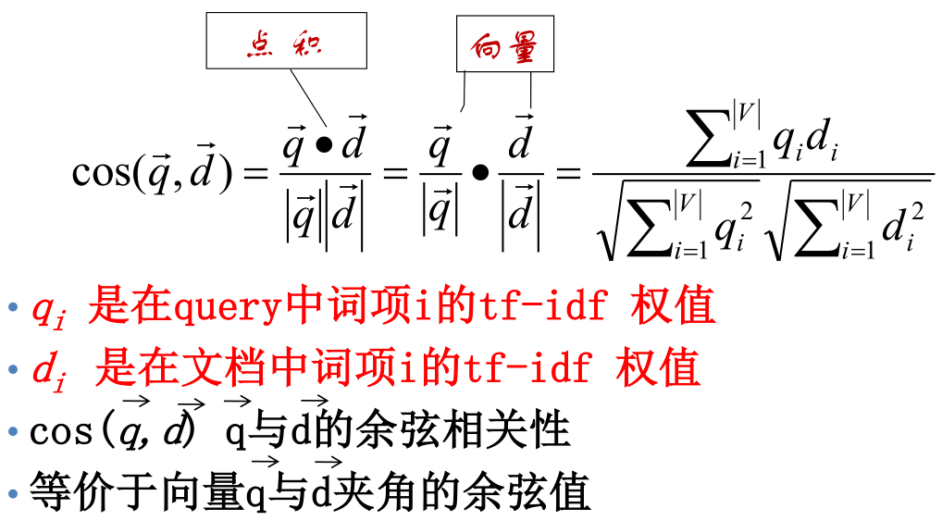
4、向量空间模型
•查询向量
在查询时，只需要将查询使用同样方法转化成向量，计算查询和文档的余弦得分即可。
按照和q 的内积计算结果对每篇文档d 进行评分：
公式

Slide 43
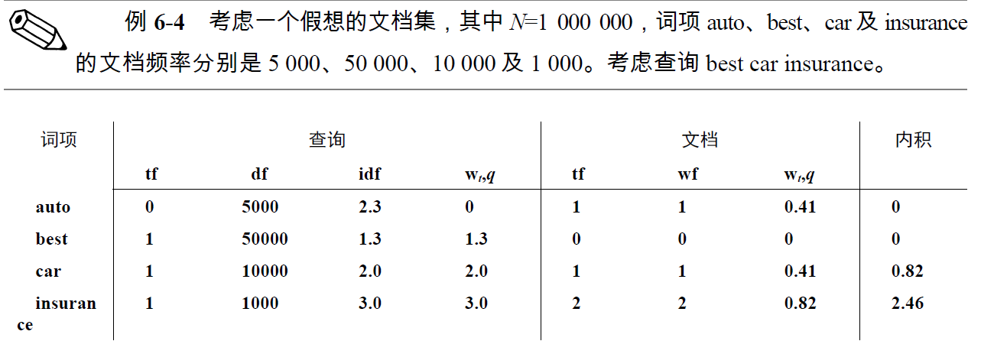
4、向量空间模型
•查询示例
最终查询与文档的相似度得分为0.82+2.46=3.28

Slide 44
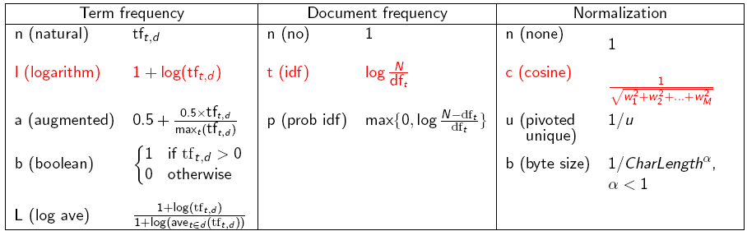
4、向量空间模型
•tf-idf 权重机制变形
•

Slide 45
本节内容总结
1、给定关键词，如何评定包含这些关键词的文档中哪些更重要，即如何给文档进行相关性排序
2、什么是域加权评分？怎样利用域加权评分给文档评分？
3、tf-idf算法是什么？ 怎样给文档中的词项进行打分？
4、支配了IR界几十年的空间向量模型是什么？他存在什么缺点？

Slide 46
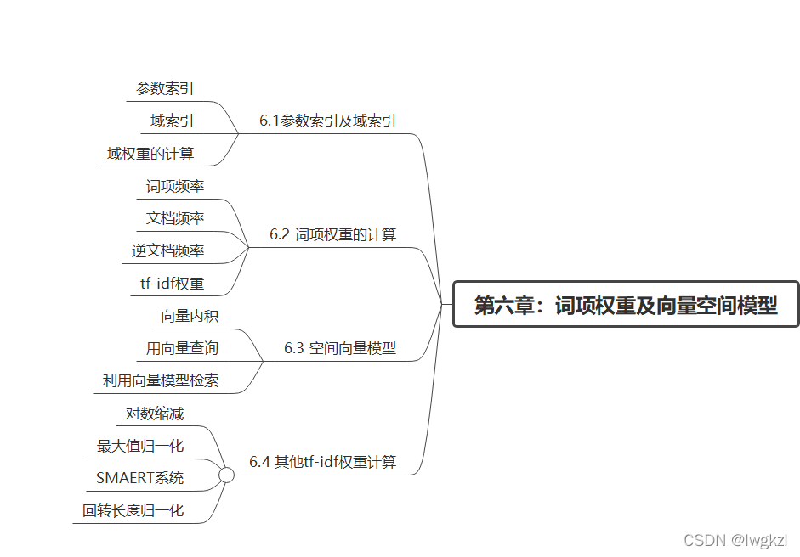
本节内容
•

